Slide 1
Il PNRR in Lombardia
13 LUGLIO 2023
Segreteria Tecnica del Patto per lo Sviluppo

Slide 2
Ordine del giorno
AUTONOMIA: DISEGNO DI LEGGE «CALDEROLI»
PNRR
QUALITÀ DELL’ARIA
OLIMPIADI 2026
230713 – DC PNRR, Olimpiadi e Digitalizzazione

Slide 3
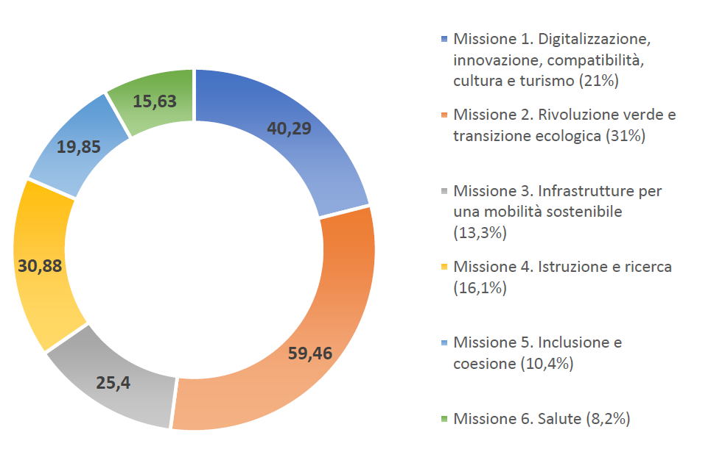
LE DIMENSIONI DEL PNRR NAZIONALE

Slide 4
…CONFRONTO PNRR IN ITALIA E LOMBARDIA

Slide 5
PNC
PIANO NAZIONALE PER GLI INVESTIMENTI COMPLEMENTARI
Il Piano Nazionale per gli investimenti Complementari al PNRR ha stanziato ulteriori 30,6 Mld€ di risorse nazionali, disponibili in aggiunta ai fondi del Recovery and Resilience Facility (RRF).
Il DL n.59 del 06.05.2021 convertito con L.101/2021, ha istituito il Piano Il individuando 30 interventi, suddivisi in 24 programmi del Piano, finanziati esclusivamente dal PNC e 6 programmi già previsti nel PNRR e per i quali il PNC prevede risorse aggiuntive.
Per la Lombardia si tratta di 721 mln€ circa di risorse aggiuntive per le Missioni del PNRR.

Slide 6
CONFRONTO PNRR IN ITALIA E LOMBARDIA

Slide 7
PNRR + PNC con soggetto attuatore RL

Slide 8
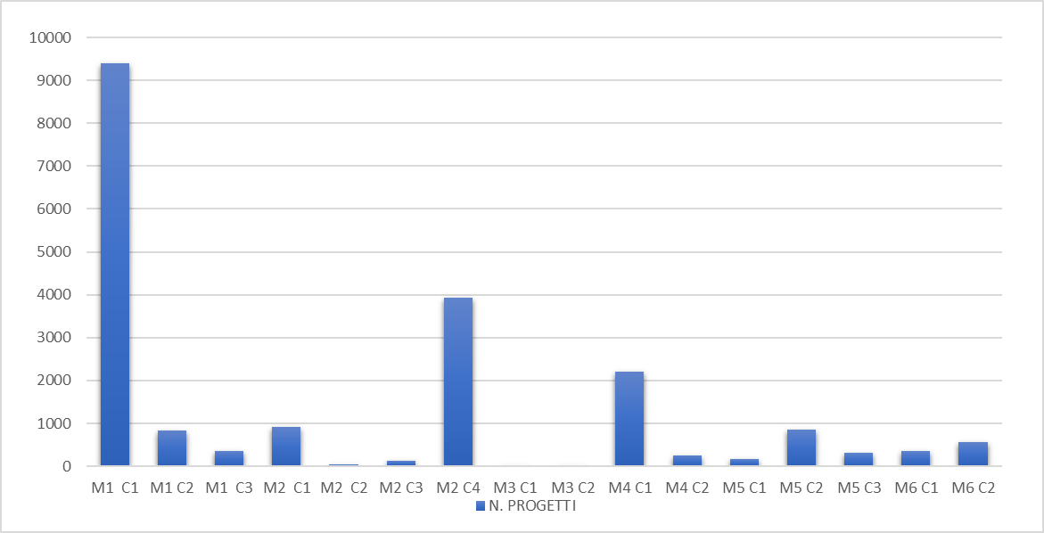
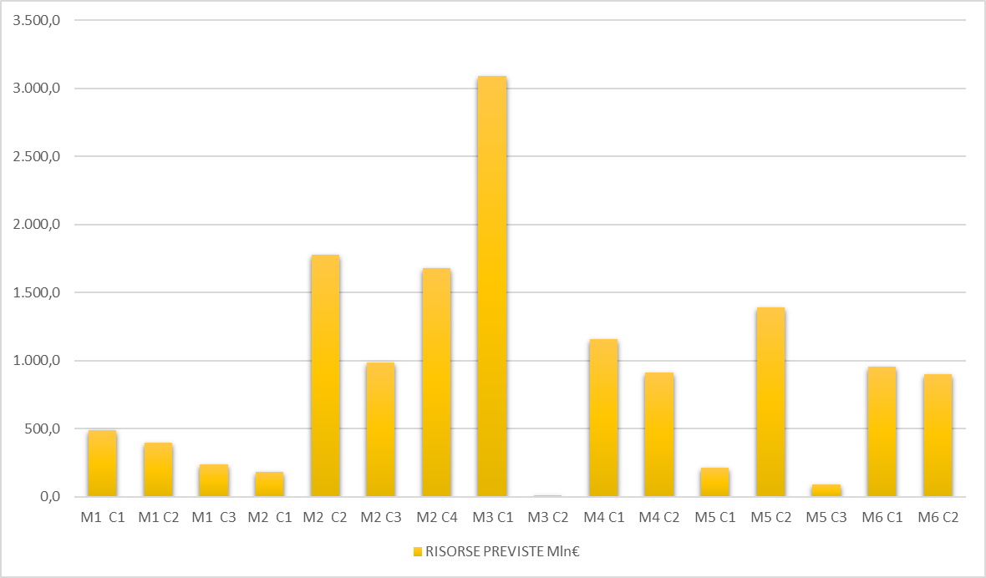
LOMBARDIA
NUMEROSITA’ PROGETTI
RISORSE

Slide 9
PNRR – R4EUR: ruolo delle regioni
Regions 4EU Recovery è una rete europea di Regioni, promossa a alla fine del 2020 - di cui fanno parte Lombardia, Lazio, Emilia Romagna, Bavaria, Baden Wuttemberg, Rhone Alpes, Fiandre, Bassa Austria, Catalogna, …) - per rimarcare l’assenza del coinvolgimento delle regioni europee nel Next Generation EU quale principale strumento dell'UE per mitigare l'impatto socioeconomico delle misure adottate durante l'emergenza Covid-19;
R4EUR da un lato osserva la tendenza già in atto al doppio accentramento, al mancato rispetto dei principi di governance multilivello e di sussidiarietà, al sottoutilizzato coinvolgimento nelle riforme di trasformazione sostenute dal RRF;
R4EUR dall’altro vogliono essere operatori attivi del successo del piano di ripresa dell’UE, protagonisti di una governance multilivello grazie al fatto che detengono la maggior parte delle competenze per raggiungere gli obiettivi territoriali attraverso la progettazione e l’attuazione di piani e bandi nazionali e regionali traducendo gli obiettivi politici dell'UE in azioni concrete nei propri territori; anche per questo, in modo proattivo e costruttivo, condivideranno le migliori pratiche relative alla gestione di fondi UE.

Slide 10
GOVERNANCE PNRR REGIONE LOMBARDIA
XII LEGISLATURA
Costituita la Direzione Centrale PNRR, Olimpiadi e Digitalizzazione
(Direttore centrale pro tempore: Ing. Aldo Colombo)
Ricostituito il Gruppo di Lavoro «Attuazione PNRR», composto da:
  Direttori Generali di Regione Lombardia
  Assessore al Bilancio e Finanza (come da richiesta della Corte dei Conti)
  Organismo regionale per le attività di controllo – ORAC
  ANCI Lombardia
  Unione Province Lombarde

Slide 11

PNRR IN LOMBARDIA
OBIETTIVI DEL GDL PNRR
Assicurare il coordinamento delle Direzioni Generali titolari degli interventi afferenti al Piano Nazionale di Ripresa e Resilienza di cui Regione Lombardia risulta essere soggetto attuatore o beneficiario, ai fini di un’efficace programmazione e attuazione del Piano stesso
Raccogliere l’esito dei monitoraggi e verifiche sull’avanzamento dei progetti di cui Regione Lombardia è soggetto attuatore o beneficiario, nonché il raggiungimento degli obiettivi, nel rispetto di milestone e target così come indicati nel Piano
Mantenere un presidio conoscitivo sull’utilizzo delle risorse finanziarie assegnate a Regione Lombardia come soggetto attuatore
Ricercare e mantenere un presidio conoscitivo sugli investimenti ammessi e finanziati dal Piano sul territorio lombardo

Slide 12
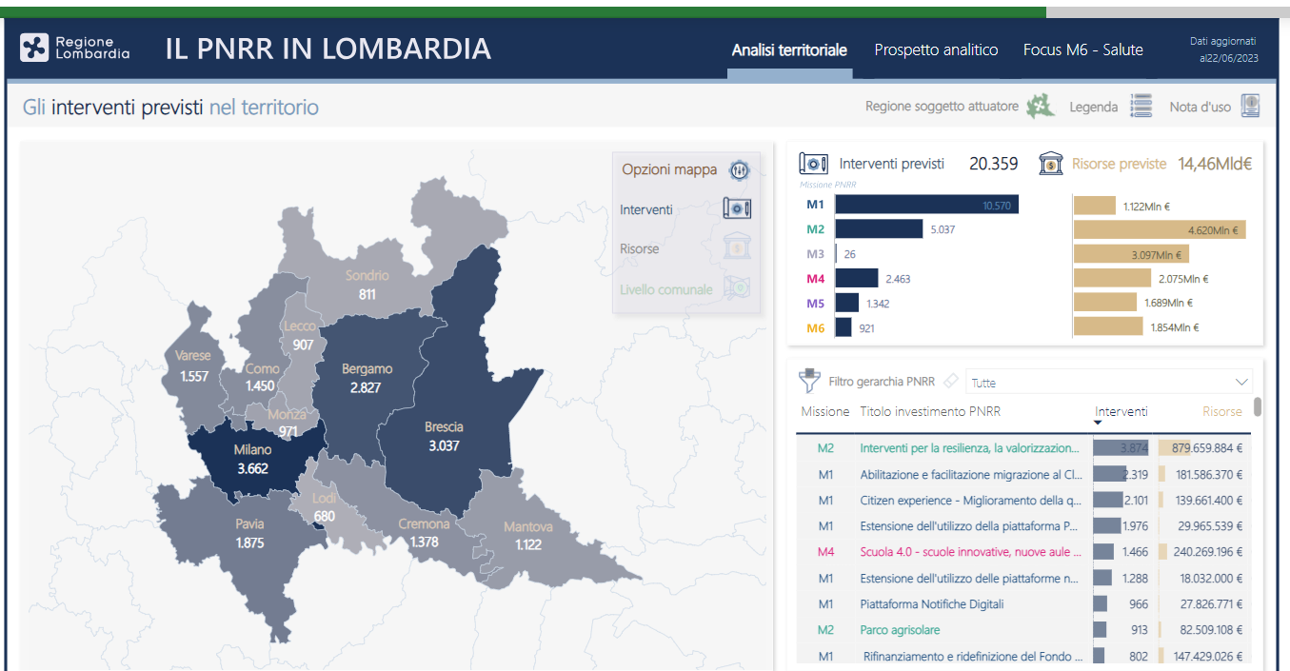
PNRR IN LOMBARDIA
STRUMENTI DI MONITORAGGIO E COMUNICAZIONE: DASHBOARD
ON LINE DAL 3 LUGLIO 2023
Proseguendo nella consuetudine di accountability e trasparenza, la landing page PNRR sul sito istituzionale di Regione Lombardia è stata aggiornata a luglio 2023 con la pubblicazione della dashboard PNRR, interattiva e costantemente aggiornata.
Realizzata in collaborazione con ARIA e i sistemi informativi, la dashboard consente di visualizzare la tipologia e l’entità degli investimenti del PNRR in Lombardia e osservare per ogni singolo Comune lombardo la distribuzione delle risorse, relativamente a ognuna delle 6 Missioni del Programma Nazionale, con dati aggregati o di dettaglio. Un focus particolare è dedicato alla Missione 6 “Salute”: è possibile navigare su mappa per individuare i singoli presidi ospedalieri interessati dagli investimenti, nonché il dettaglio delle risorse a loro assegnate per ciascun intervento.
https://www.regione.lombardia.it/wps/portal/istituzionale/HP/pnrr

Slide 13
PNRR IN LOMBARDIA
STRUMENTI DI MONITORAGGIO E COMUNICAZIONE: RELAZIONE SEMESTRALE
RAPPORTI CON IL CONSIGLIO REGIONALE: COMMISSIONE SPECIALE PNRR
Con lo scopo di fornire approfondimenti sugli interventi PNRR, la DC PNRR, Olimpiadi e Digitalizzazione e la struttura Programmazione Strategica renderanno disponibile una Relazione semestrale di avanzamento del PNRR, con focus specifico sugli investimenti su cui Regione Lombardia è soggetto attuatore.
La relazione conterrà il monitoraggio di milestone e target per singolo investimento, con sintesi delle principali evidenze
La prima Relazione sarà resa disponibile nel Dicembre 2023
Dal mese di maggio 2023 la neocostituita Commissione speciale PNRR del Consiglio Regionale ha svolto singoli incontri bilaterali con la Presidenza e tutte le Direzioni generali coinvolte nella gestione degli interventi di cui Regione è soggetto attuatore o beneficiario.

Slide 14
PNRR IN LOMBARDIA : IL MONITORAGGIO
A oggi ricadono sul territorio lombardo oltre 14,5 miliardi di euro

Slide 15
PNRR IN LOMBARDIA : IL MONITORAGGIO
REGIONE LOMBARDIA SOGGETTO ATTUATORE
Regione Lombardia è soggetto attuatore di interventi per un valore complessivo di circa 2.8 miliardi, pari al 19,6% delle risorse che ricadono sul territorio regionale.
Missione PNRR | Importo Italia (compreso Fondo complementare; in milioni di €) | Importo ripartito sul territorio lombardo (in milioni di €) – (Fonte RL) | Importo previsto/importo stanziato territorio lombardo (%) | Importo per Regione Lombardia soggetto attuatore (in milioni di €) | Importo Regione Lombardia/importo stanziato territorio lombardo (%)
Missione 1 Digitalizzazione, innovazione, competitività, cultura e turismo | 49.020,00 | 1.113,1 | 11,7 | 97,7 | 8,78
Missione 2 Rivoluzione verde e transizione ecologica | 68.620,00 | 4.631,1 | 9,61 | 593,3 | 12,81
Missione 3 Infrastrutture per una mobilità sostenibile | 31.460,00 | 3.097,2 | 23,7 | 59,40 | 1,92
Missione 4 Istruzione e ricerca | 30.890,00 | 2.074,7 | 10,8 | - | -
Missione 5 Coesione e inclusione | 22.630,00 | 1.778,6 | 13,8 | 309,3 | 17,39
Missione 6 Salute | 18.520,00 | 1.853, 8 | 17,7 | 1.786,9 | 96,39
TOTALE | 221.140,00 | 14.549,2 € | 14,56% | 2.846,63 | 19,6%

Slide 16
PNRR IN LOMBARDIA : IL MONITORAGGIO
REGIONE LOMBARDIA SOGGETTO ATTUATORE

Slide 17
PNRR IN LOMBARDIA
PRINCIPALI AGGIORNAMENTI–
REGIONE LOMBARDIA SOGGETTO ATTUATORE
Missione 5 – Coesione e inclusione
M5-C1-1.4 -Sistema duale: aggiornato a 141 milioni l’importo dell’investimento, contando anche l’annualità 2022
Missione 6 –Salute
M6-C1-1.2.1- Assistenza Domiciliare Integrata: pubblicato il decreto di riparto. Assegnati a Regione Lombardia 488 milioni di euro. (Approvato con DGR n. XII/430 del 12 giugno 2023 il PIANO OPERATIVO REGIONALE (POR) con declinazione delle azioni previste, a seguito di positiva valutazione da parte di Agenas della proposta inviata con nota prot. G1.2023.0015055 del 18/04/2023). Target intermedio 2022: +41.704 prese in carico in cure domiciliari per assistiti over 65 rispetto baseline anno 2019 (RAGGIUNTO)

Slide 18
PNRR - ITALIA
Modifiche alla quarta rata di pagamento richieste dalla Cabina di Regia (11 luglio 2023)
Modifiche a dieci obiettivi della quarta rata di pagamento di interesse di Regione Lombardia:
M2C2 4.4.2 Rinnovo del parco ferroviario di trasporto pubblico regionale con treni puliti e servizio universale (Ministero delle infrastrutture e dei trasporti): la composizione aggiornata del materiale rotabile consiste nell’entrata in servizio di almeno 53 treni passeggeri a emissioni zero (target precedente erano 150) e di altre 100 carrozze per il servizio universale. RL ha acquistato 7 treni Caravaggio.
M2C2 3.4 Sperimentazione dell'idrogeno per la mobilità ferroviaria (Ministero delle infrastrutture e dei trasporti): si è previsto che gli interventi possano essere realizzate preferibilmente in prossimità dei siti locali di produzione di idrogeno verde e/o delle stazioni autostradali di rifornimento di idrogeno.
6. M2C3 2.1. Rafforzamento dell'Ecobonus e del Sismabonus per l'efficienza energetica e la sicurezza degli edifici (Ministero dell’ambiente e della sicurezza energetica): non essendo chiaro il contributo alla transizione green del Sismabonus, d’intesa con i servizi della commissione, si è concordato di aumentare l’obiettivo dell’Ecobonus.

Slide 19
PNRR IN LOMBARDIA:PROGETTO «1000 ESPERTI»
Le novità:
    IPOTESI DI RIMODULAZIONE DEL PIANO TERRITORIALE
    (da concordare con il Dipartimento della Funzione Pubblica)
    AVVIO PORTALE «PASS per facilitare il lavoro degli Esperti presso gli Enti Locali
    (in collaborazione con Polis Lombardia, ANCI Lombardia, UPL)
    MEV : rapporto semestrale di monitoraggio e valutazione
    (Invio semestrale al DFP da parte di RL)

Slide 20
Grazie per l’attenzione
https://www.regione.lombardia.it/wps/portal/istituzionale/HP/pnrr

